Slide 2

Agenda Folie
01.
07.
Agendapunkt
Agendapunkt
02.
08.
Agendapunkt
Agendapunkt
03.
09.
Agendapunkt
Agendapunkt
04.
10.
Agendapunkt
Agendapunkt
05.
11.
Agendapunkt
Agendapunkt
06.
12.
Agendapunkt
Agendapunkt
Notes:
An diesem Punkt ist es wichtig, die Erwartungshaltung an das Meeting zu definieren. Es sollte klar dargelegt werden, wer die handelten Personen sind und was das Ziel dieses Meetings sein soll.

Slide 3

Ihre Ziele & unser Mehrwert
Besser
Verbesserung der Qualität und Leistung
Nachhaltiger
Verbesserung des Einklangs von Umwelt, Gesellschaft und Wirtschaft
Ihre
Wettbewerbs-fähigkeit
Günstiger
Verbesserung der Kosteneffizienz und -transparenz
Schneller
Verbesserung von Prozessen und Abläufen
Notes:
Was machen wir? Wir stärken die Wettbewerbsfähigkeit von Unternehmen. Dabei arbeiten wir an 4 Säulen. Bessere Preise (Günstiger), verbesserte Prozesse (Schneller), optimierte Leistungen und Services (Besser). Zudem untersuchen wir auch, in welchen Bereichen sich Ihre Unternehmen nachhaltiger aufstellen kann.

Slide 4
Weltweit aktiv
Madrid
London
Wiesbaden
Dallas
Mailand
Mexiko City
Dubai
São Paulo
Sydney
Notes:
ERA Group ist global aktiv. Ist der Prospect international aktiv, ist das ein großer Pluspunkt. Mit Partnern in über 60 Ländern können wir Projekte auch international durchführen.

Slide 5








Wer wir sind
1992
Seit >30 Jahren erfolgreich
> 50
Länder
1.000
Berater weltweit
20 Jahre
Ø-Berufserfahrung
Weltweit aktiv
150
Berater in DACH
3.500
Kunden in DACH seit 2008
1.500
laufende Projekte in DACH pro Jahr
1 Mrd. €
Ausschreibungs-volumen pro Jahr
um Ihre Wettbewerbs-fähigkeit zu steigern!
Notes:
Unsere Geschichte in Zahlen. Wir sind seit 1992 erfolgreich am Markt und aktuell in über 60 Ländern mit mehr als 1.000 Beratern aktiv. Dabei setzen wir auf Erfahrung. Unsere Berater haben im Schnitt 20 Jahre Berufserfahrung und kennen ihre Märkte. Im DACH-Raum sind wir mit 150 Beratern aktiv und haben seit dem Markteintritt 2008 über 3500 Unternehmen erfolgreich betreut. Aktuell bearbeiten wir rund 1500 Projekte pro Jahr mit einem Ausschreibungsvolumen von über 1 Mrd. €.

Slide 6



















Unsere Kunden – Produktion
Notes:
Ein Auszug unserer Kunden in der Produktion. Die Kundenübersicht gibt es für die Bereiche Handel, Produktion, Dienstleistungen, Öffentliche uns NPO. Bitte immer die zum Kunden/Prospect passende Folie auswählen.

Slide 7

Unsere Kunden – Produktion
„Die Art und Weise wie ERA unsere Lieferkette optimiert hat, war sehr beeindruckend. Besonders hervorzuheben ist das externe Know-how, das man intern nicht dauerhaft vorhalten kann.“
ALFRED SIMON, GESCHÄFTSFÜHRER, NEOPERL GMBH
„Wir haben ERA beauftragt, weil wir es in der Kürze nicht mit eigenem Personal geschafft hätten.“ DR. PETER ROTTENSTEINER, EINKAUFSLEITER, ALUPRESS AG
„ERA hat uns über mehrere Projekte mit tiefen Fachkenntnissen und Marktwissen unterstützt. Nur so haben wir diese ausgezeichneten Resultate erzielt.“
PHILIPP EßER, VP FINANCE & ACCOUNTING, TAKASAGO EUROPE GMBH

Slide 8



















Unsere Kunden – HANDEL
Notes:
Ein Auszug unserer Kunden im Handel. Die Kundenübersicht gibt es für die Bereiche Handel, Produktion, Dienstleistungen, Öffentliche uns NPO. Bitte immer die zum Kunden/Prospect passende Folie auswählen.

Slide 9

Unsere Kunden – HANDEL
„Wir arbeiten jetzt schon einige Jahre mit ERA zusammen und sind sehr zufrieden mit den Resultaten. In den Projekten haben wir immer wieder von der Expertise und dem Wissen der Experten profitiert.“
KAI PATRICK MERLEKER, GESCHÄFTSFÜHRER, HANDELSHOF MANAGEMENT GMBH
„Wir haben unsere Kosten nachhaltig gesenkt und einen sechsstelligen Betrag eingespart. Zudem wurden die neuen Dienstleister so geräuschlos implementiert, dass wir in der Zentrale davon fast nichts mitbekommen haben.“
CHRISTOFFER SIEBERT, MITGLIED DER GESCHÄFTSLEITUNG, SØR RUSCHE GMBH
„Der Grund für die Zusammenarbeit mit ERA war, dass das Qualitätslevel mindestens beibehalten bliebe – wenn nicht sogar verbessert werden sollte. Dies hat sich im Laufe der Zusammenarbeit auch bestätigt.“
THOMAS ROLLE, VP EUROPEAN OPERATIONS, TTI, INC.
Notes:
Ein Auszug unserer Kunden im Handel. Die Kundenübersicht gibt es für die Bereiche Handel, Produktion, Dienstleistungen, Öffentliche uns NPO. Bitte immer die zum Kunden/Prospect passende Folie auswählen.

Slide 10


















Unsere Kunden – Dienstleistung
Notes:
Ein Auszug unserer Kunden im Dienstleistungssektor. Die Kundenübersicht gibt es für die Bereiche Handel, Produktion, Dienstleistungen, Öffentliche uns NPO. Bitte immer die zum Kunden/Prospect passende Folie auswählen.

Slide 11


Unsere Kunden – Dienstleistung
„Wir haben nicht nur unsere Kosten deutlich gesenkt – sondern profitieren nun auch von einer besseren Dienstleistungsqualität.“
AXEL SCHÖRNER, LEITER EINKAUF UND FACILITY MANAGEMENT, SERVICEPLAN GRUPPE
„Wir betreiben aktiven Umweltschutz und senken unsere Energiekosten nachhaltig. Dies ist für alle Seiten eine Win-Win-Situation.“
GERNOT KÜHNE, GESCHÄFTSFÜHRER, DRESDNER VERLAGSHAUS KAUFMÄNNISCHE DIENSTE GMBH
„Die Digitalisierung des Einkaufs war für alle Beteiligten eine Reise unter wechselnden Witterungsbedingungen. Mit ERA an Bord war das Projekt vom Take Off bis zur Landung ein Erfolg.“
DR. RAOUL HILLE, GESCHÄFTSFÜHRER, FLUGHAFEN HANNOVER-LANGENHAGEN GMBH

Slide 12














Unsere Kunden – Öffentliche und NPO/NGO
Notes:
Ein Auszug unserer Kunden im öffentlichen Sektor. Die Kundenübersicht gibt es für die Bereiche Handel, Produktion, Dienstleistungen, Öffentliche uns NPO. Bitte immer die zum Kunden/Prospect passende Folie auswählen.

Slide 13
Unsere Kunden – Öffentliche und NPO/NGO
“Zu Beginn der Zusammenarbeit mit ERA waren unsere Mitarbeiter etwas skeptisch. Heute kann ich sagen, dass ERA für absolute Transparenz und Professionalität steht.“
DEDDO LEHMANN, KURDIREKTOR UND GESCHÄFTSFÜHRER DER EISENMOORBAD BAD SCHMIEDEBERG-KUR-GMBH
„ERA hat neben einer deutlichen Kostenreduzierung bei unserem Bestandslieferanten etliche Verbesserungen an unserem Gerätepark erreicht.“
GÖTZ GREINER, LEITER IT, STADTWERKE ROSTOCK AG
„ERA hat die Kosten des Geräteparks deutlich reduziert und ihn auf den neuesten Stand der Technik gebracht.“
RICHARD KÖRNER, LEITER STÄDTISCHES HAUPTAMT, STADT ZWEIBRÜCKEN

Slide 14
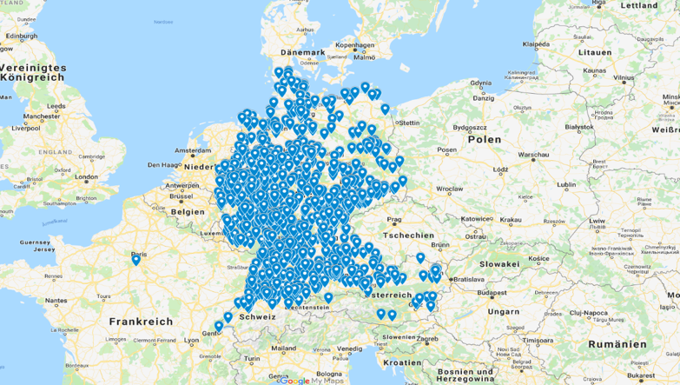
UNSERE KUNDEN in DACH
Notes:
Diese Karte ist mit einer Heatmap und der Übersicht aller ERA-Kunden im DACH-Raum verknüpft. ACHTUNG Medienwechsel: Beim Clicken wird auf einen Browser gewechselt.

Slide 15








Wo wir Sie unterstützen
Nachhaltigkeit
Produktions- optimierung
Digitali- sierung
Personal
Data Mining
Energie
Supply Chain Optimierung
Verpackungs- optimierung
Facility Management
Entsorgungs- management
IT & Telecom
(Einkauf, Abgaben, Energieeffizienz)
(Software & Infrastruktur)
Marketing
Waren- wirtschaft
Mobilität
Banking/ Working Capital
Global Sourcing
Notes:
In diesen Bereichen unterstützen wir unsere Kunden. WICHTIG: Die Kategorien in der mittleren Reihe sind unsere Top-Umsatztreiben und führen in der Regel zu guten Einsparungen und Honoraren. Es empfiehlt sich, mit dem Kunden zu besprechen, welche Themen aktuell wichtig sind.

Slide 16





Wo wir Sie unterstützen
Beschaffung
Produktion
Kommissionierung
Versand Distribution
Kunststoff- & Metallteile
Elektronik
C-Teile
Global Sourcing
Eingangs-Frachten
E-Procurement
Prozess-Optimierung
Herstellkosten-Reduzierung
Abfallwirtschaft
Wartung/Instandhaltung
Predictive Maintenance
Industrie 4.0
Packprozesse
Packmaterial/-hilfsmittel
Frachtkosten
Logistik
End2End-Supply Chain
Materialfluss-Optimierung
Lagerhaltung | Transportwege | Bestandsmanagement | ERP-Optimierung
Administration
Finanzen
Personal
Gebäude- Management
Energie
Reisekosten
Fuhrpark
Telekommu-nikation
Marketing-/Druckkosten
Data Mining
IT-Lizenzen
IT-Hardware-Einkauf
Versicherungen
Porto- & Mailkosten
RPA
Finanzierung
Supply-Chain-Finanzierung
Bankgebühren
Zahlungsverkehr
Working Capital Optimierung
Zeitarbeit
Personal- marketing
Personalent-wicklung
Berufskleidung
BG-Beiträge
Lohnabrechnung
Catering/ LM-Einkauf
Arbeitsschutz
Instandhaltung
IT-gestütztes Facility Management
Gebäudereinigung
Strom-/Ö-l/Gas-Einkauf
Energie Management
Energetik
Technische Gase
Notes:
Produzierende Unternehmen
Entlang dieser Wertschöpfungskette können alle unsere Beratungsschwerpunkte platziert werden. Wichtig ist, der Prospect muss sich in dieser Wertschöpfungskette wiederfinden. Diese Folie kann auch als Tischvorlage verwendet werden. Hier zeigen wir nicht unsere Beratungsschwerpunkte, sondern ein Bild, wie unser Prospect sein Unternehmen sieht. Daher muss diese Folie immer wieder auf die aktuellen Bedarfe des Prospects angepasst werden. Effektives Prospecting ist hier unerlässlich.
Wertschöpfende Tätigkeiten: Beschaffung, Produktion, Kommissionierung, Distribution
Die wertschöpfenden Tätigkeiten können dabei durch die Optimierung des Materialflusses besser miteinander verknüpft werden. Daher ist dieses Thema in der Mitte platziert.
Unterstützende Tätigkeiten: Administration, Finanzen, Personal, Facility Management, Energie

Slide 17
Wo wir Sie unterstützen
Beschaffung
Lagerhaltung
Kommissionierung
Versand
Global Sourcing
Eingangs-Frachten
E-Procurement
Warehouse Design
Wege-Optimierung
WE/WA-Prozesse
Flurfördertechnik
Regaltechnik/Picking
Packprozesse
Packmaterial / -hilfsmittel
Abfallwirtschaft
Frachtkosten
Logistik
Fulfillment
End2End-Supply Chain
Warenwirtschaft Bestandsmanagement | Warenwirtschaftssysteme | Optimierung von Lager- und Lieferkonzepten
Administration
Finanzen
Personal
Gebäude- Management
Energie
Reisekosten
Fuhrpark
Telekom- munikation
Marketing
Data Mining
IT-Lizenzen
IT-Hardware
Output-Management
Versicherungen
Porto- & Mailkosten
RPA
Finanzierung
Supply-Chain-Finanzierung
Bankgebühren
Zahlungsverkehr
Working Capital Optimierung
Zeitarbeit
Personal-marketing
Personalent-wicklung
Berufskleidung
BG-Beiträge
Lohnabrechnung
Catering/ LM-Einkauf
Arbeitsschutz
Instandhaltung
Gebäudereinigung
Sicherheitsdienste
Strom-/Ö-l/Gas-Einkauf
Energetik
Energie-Management
Technische Gase
Notes:
Handelsunternehmen
Entlang dieser Wertschöpfungskette können alle unsere Beratungsschwerpunkte platziert werden. Wichtig ist, der Prospect muss sich in dieser Wertschöpfungskette wiederfinden. Diese Folie kann auch als Tischvorlage verwendet werden. Hier zeigen wir nicht unsere Beratungsschwerpunkte, sondern ein Bild, wie unser Prospect sein Unternehmen sieht. Daher muss diese Folie immer wieder auf die aktuellen Bedarfe des Prospects angepasst werden. Effektives Prospecting ist hier unerlässlich.
Wertschöpfende Tätigkeiten: Beschaffung, Lagerhaltung, Kommissionierung, Distribution
Die wertschöpfenden Tätigkeiten können dabei durch die Optimierung der Warenwirtschaft besser miteinander verknüpft werden. Daher ist dieses Thema in der Mitte platziert.
Unterstützende Tätigkeiten: Administration, Finanzen, Personal, Facility Management, Energie

Slide 18

Wo wir Sie unterstützen
Akquise
Personal
Eingangslogistik
Technologieentwicklung
Marketing
Werbung
Call-Center
3rd-Party Provider
Personalmarketing
Zeitarbeit
Dienstfahrzeug
Reisekosten
Personalentwicklung
Arbeitsschutz
Kurier-/Expessdienste
Packmaterial / -hilfsmittel
Abfallwirtschaft
Telekommunikation
ITK
Big-Data-Solutions
RPA
Data Mining
Kundenakquise/ -pflege Kontakt- und Post-Selling-Phase | Digitalisierung | Marketing
Administration
Finanzen
Beschaffung
Gebäude- Management
Energie
Output-Management
Büromaterial
Versicherungen
E-Rechnung
IT-Hardware/Software
Finanzierung
Bankgebühren
Zahlungsverkehr
Working Capital Optimierung
Catering
Lebensmitteleinkauf
Software/Hardware
Fuhrpark
Instandhaltung
Gebäudereinigung
Sicherheitsdienste
Strom-/Öl-/Gas-Einkauf
Energetik
Energie-Management
Notes:
Dienstleistungsunternehmen
Entlang dieser Wertschöpfungskette können alle unsere Beratungsschwerpunkte platziert werden. Wichtig ist, der Prospect muss sich in dieser Wertschöpfungskette wiederfinden. Diese Folie kann auch als Tischvorlage verwendet werden. Hier zeigen wir nicht unsere Beratungsschwerpunkte, sondern ein Bild, wie unser Prospect sein Unternehmen sieht. Daher muss diese Folie immer wieder auf die aktuellen Bedarfe des Prospects angepasst werden. Effektives Prospecting ist hier unerlässlich.
Wertschöpfende Tätigkeiten: Akquise, Personal, Eingangslogistik, Technologieentwicklung
Hier steht vor allem die Kundenakquise und Kundenbindung im Vordergrund. Wichtig ist, dass Dienstleistungsunternehmen sehr voneinander variieren können (z.B. Wirtschaftsprüfung vs. Reinigungsunternehmen). Daher muss diese Folie immer auf den konkreten Fall angepasst werden.
Unterstützende Tätigkeiten: Administration, Finanzen, Beschaffung, Facility Management, Energie

Slide 19
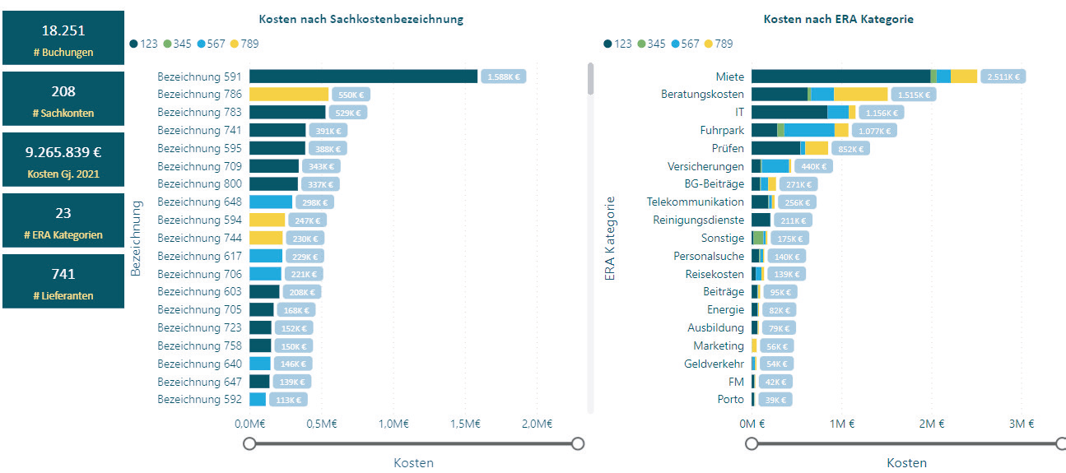

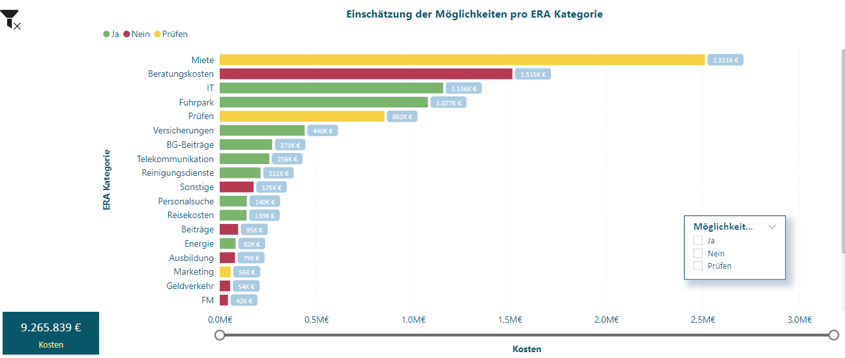
Potenzialanalyse per Business Intelligence
Kostenlose Analyse Ihre GDPdU-Daten
Grundlage zur Aufsetzung einer Projektstruktur
Nachhaltiger Mehrwert für Geschäftsführung
Schnelle und einfache Umsetzung
Kostenlos und exklusiv für Sie
Notes:
Um die passenden Beratungsbereiche zu identifizieren, analysieren wir Ihre Geschäftsdaten. Dazu brauchen wir nichts anderes, als Ihre GDPdU-Daten. Mit dieser Übersicht haben wir eine Diskussionsgrundlage und können mit dem Prospect gemeinsam die passenden Beratungsbereiche identifizieren.
Alternativ können wir die Beratungsbereiche anhand Ihrer Unternehmensziele ableiten und priorisieren. Oder – wir machen einen Unternehmensrundgang und identifizieren die passenden Bereiche.

Slide 20




Unser Prozess – Transparent und nachvollziehbar
Analyse
Recherche
Auswahl & Implementierung
Monitoring
Darstellung der IST-Situation
Vorstellung erarbeiteter Optionen
Implementierung der von Ihnen gewählten Option
Monitoring der Einsparungen über den Vertragszeitraum
Situationsbericht
Optionsbericht
Implementierungs-bericht
Ergebnisbericht

Slide 21


Unsere Vergütungsmodelle
Modelle: Kunden- und Projektspezifisch
Wir finden
für jedes Projekt das passende Modell!
Real erzielte Einsparungen als Berechnungsgrundlage
Tagessatz- und Festpreismodelle für reine Beratungsprojekte
Hybridmodelle je nach Projektumfang und -aufwand
Umsetzungsorientiert
Messbar
Erfolgsabhängig
Notes:
Bevor wir nicht wissen, was wir beim Kunden machen, kann auch das Thema Honorar nur am Rande angesprochen werden. Wichtig ist: Wir sind flexibel und finden für das passende Projekte auch das passende Modell.

Slide 22




Die nächsten Schritte
Potenziale sichern und
ZEIT SPAREN!
Ihr Mitarbeit für einen reibungslosten Start
Beratungs-bereiche festlegen
Zusammenarbeit formalisieren & Vertrag schließen
Aufbereitung aller relevanten Daten
Kick-off der Projekte

Slide 23
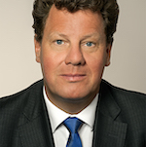




Ihr Kontakt
Matthias Droste
Country Manager DACH
Tel: +49 151 5042 0444
Mail: mdroste@eragroup.com

